Slide 1
Raspicar
Juuso Ohra-aho

Slide 2
Technics
Auto
Legoja.
Ajaminen
Kääntyminen: Servo
Liikkuminen: H-silta ja 2 pientä moottoria
Virta
Raspberry: 5V varavirtalähde
Servo: 6x 1,5V AA patterit ja 5V jännite regulaattori
Moottorit: 4x 1,5V AA patterit
Aivot
Raspberry Pi ja Android app

Slide 3
Programming
Raspberry
GPIO ohjaus
Python
http pyyntöjen käsittely
PHP
Android app
Java
Volley

Slide 4
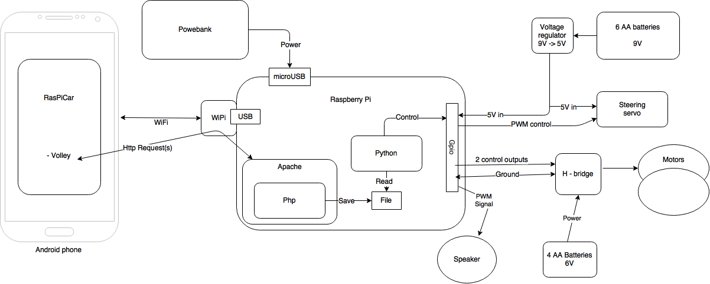
System

